Slide 1

第1章习题课

Slide 2
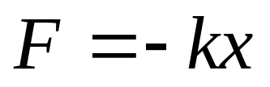
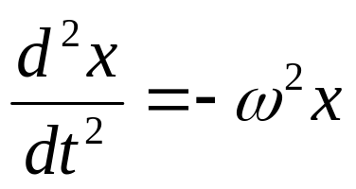
一、机械振动知识总结
1.描述简谐振动的物理量：
振幅、相位、周期、频率、角频率。
2.判断是不是简谐振动的准则：
（1）物体只受线性恢复力（力的角度）
（2）动力学方程（牛顿第二定律的角度），也
叫简谐振动的微分方程。

Slide 3
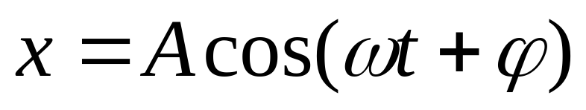
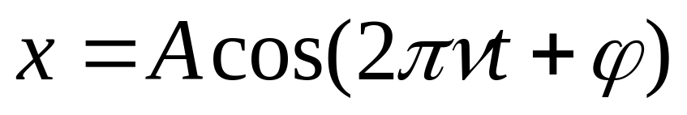
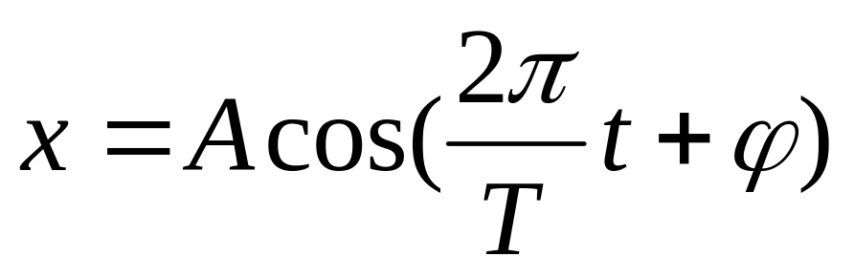
（3）运动学方程

Slide 4
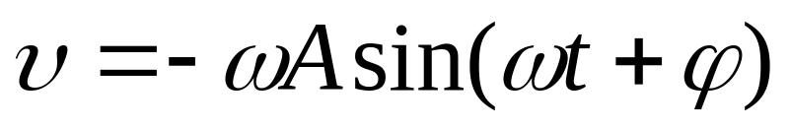
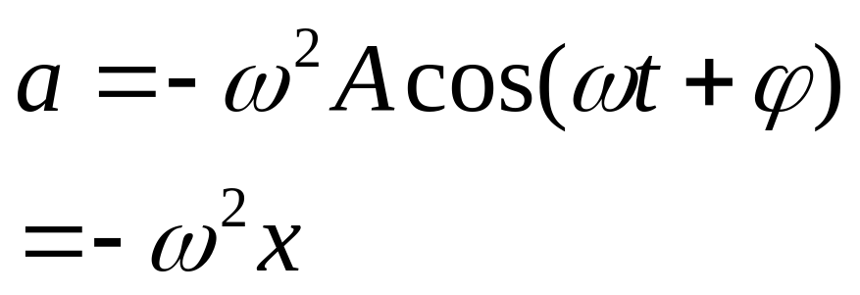
3.简谐振动的速度和加速度
4.简谐振动的表示法
（1）三角函数法。
（2）振动曲线法
（3）旋转矢量法

Slide 5
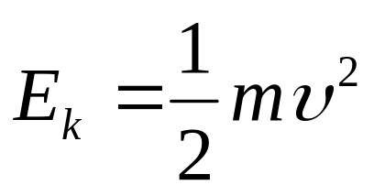
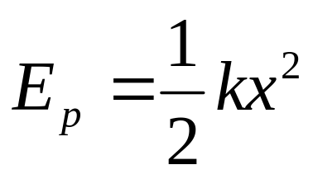
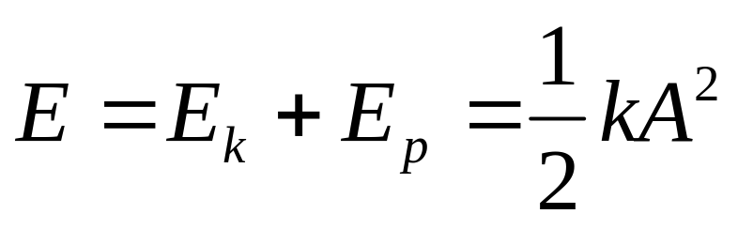
5.振动系统的能量
（1）动能
（2）势能
（3）机械能

Slide 6
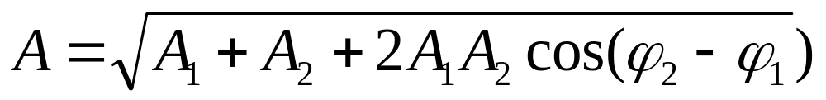
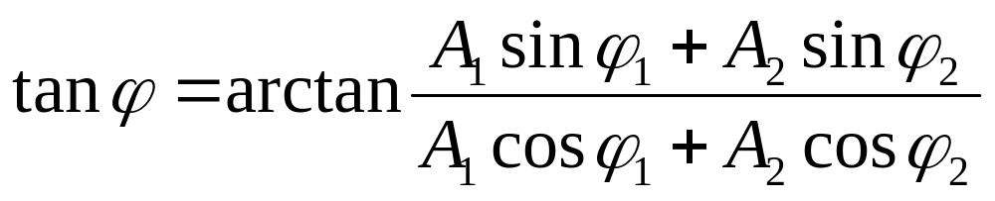
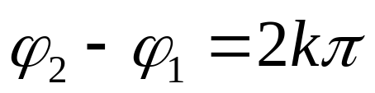
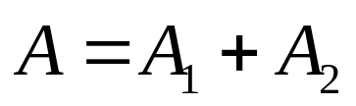
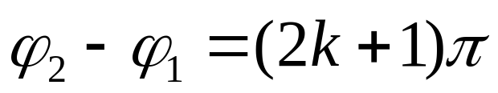
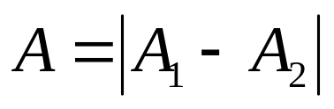
6. 简谐振动的合成（同方向同频率简谐振动的合
成，合振动仍为简谐振动）
同相时：
反相时：

Slide 7
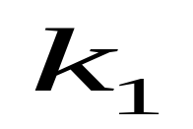
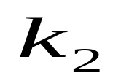


二、机械振动计算题
1. 弹簧的串联与并联问题。
（1）弹簧的并联，求物体的振动频率。

Slide 8
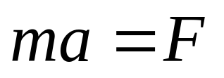
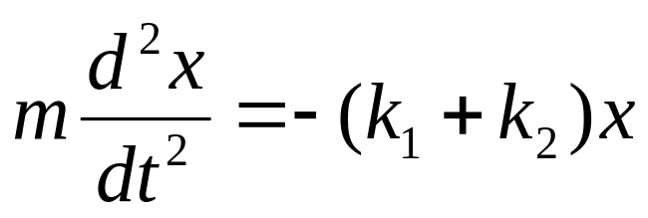
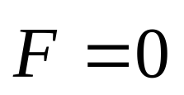
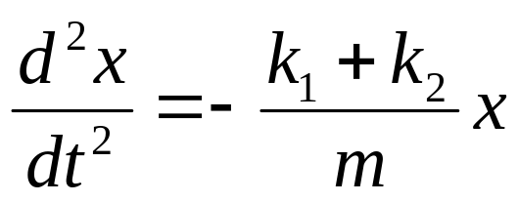
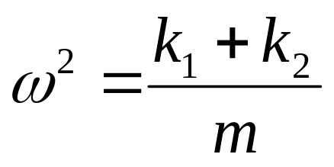

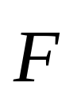
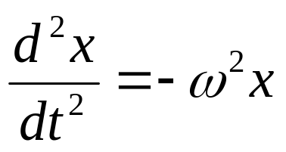

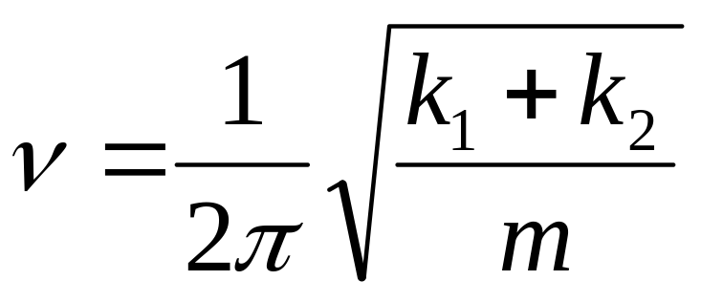
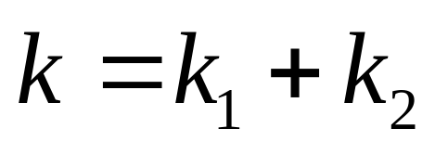

解：设底面光滑。当物体由平衡位置拉开一小位移x 时
0
0

Slide 9




（2）弹簧的串联，求物体的振动频率。

Slide 10

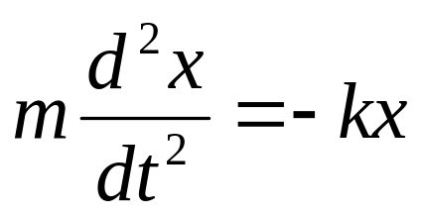



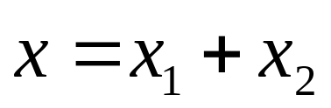
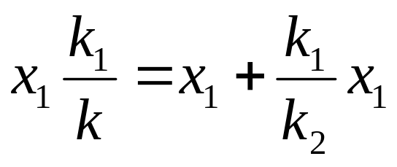
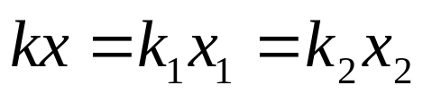
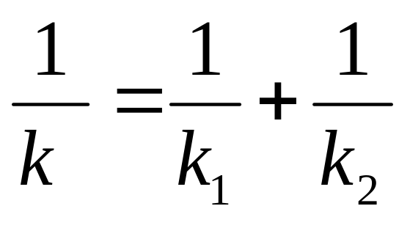
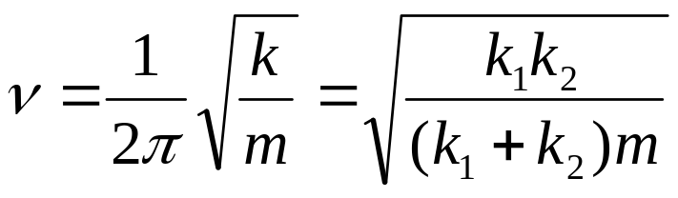
解：物体由平衡位置拉开一小位移x时，设两弹簧的伸长量
分别为 x₁和x₂，得：
0
需要求
而

Slide 11
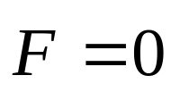




（3）另外一种弹簧连接情况。
0
解：由平衡位置拉开一小位移x时

Slide 12




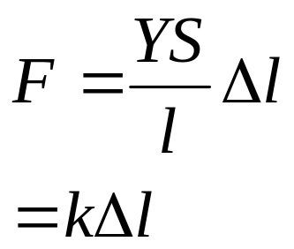
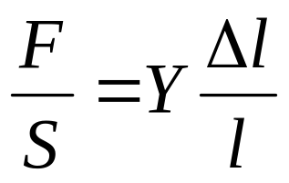
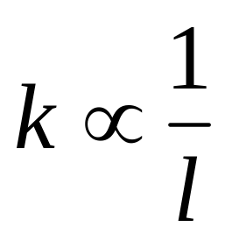
2.弹簧的裁剪问题。
由胡克定律可得：
应力
应变
杨氏模量，取决于材料的性质

Slide 13

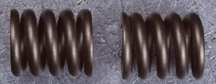
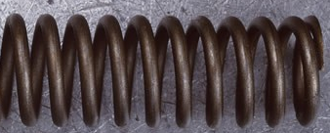
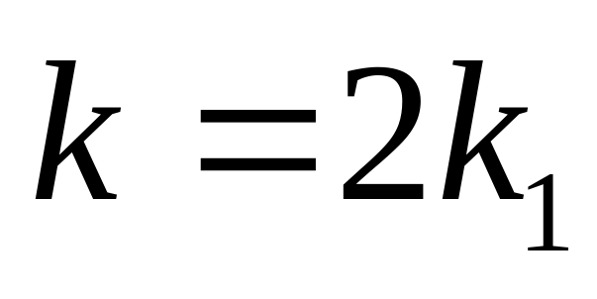
若弹簧的劲度系数是 ，面积是S 。如果在弹簧面积S不变时，如果将一根弹簧截为两段，如图所示。
则每一段的劲度系数都为原来弹簧的劲度系数的两倍。即：

Slide 14
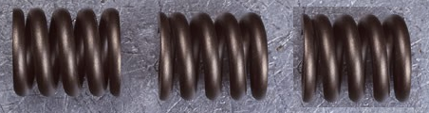
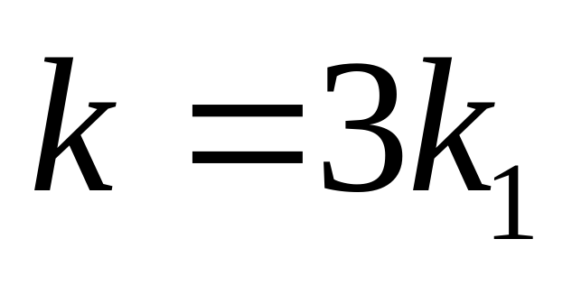
如果一根弹簧截为三段，如图所示。
则每一小段的劲度系数为原来弹簧劲度系数的三倍。

Slide 15
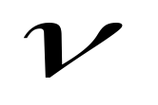
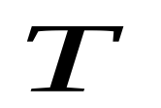
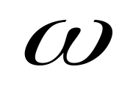
一长度为l，劲度系数为K的均匀轻弹簧分割成长度为l₁和l₂的两部分，且l₁=n l₂，n为整数，则相应的劲度系数K₁和K₂分别为 和 。
一劲度系数为k的弹簧截成三等份，取出其中两根，把它们并联，下面挂一质量为m的物体，则振动系统的频率为 。
两相同的弹簧，劲度系数为k。(1)把它们串联起来，下面挂一质量为m的物体，则振动系统的周期为 ； (2)把它们并联起来，下面挂一质量为m的物体，则振动系统的周期为 。
一质量为m的物体挂在劲度系数为k的轻弹簧下面，振动频率为ω。若把此弹簧分割成两等份， 将物体m挂在分割后的一弹簧下，则振动圆频率是 。

Slide 16



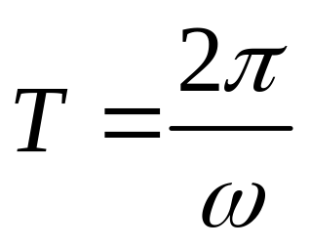
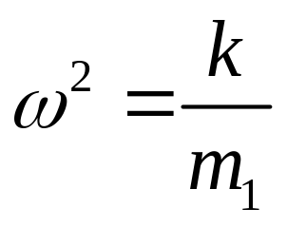
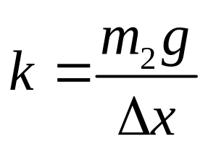
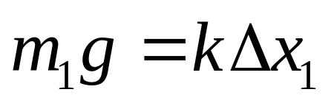
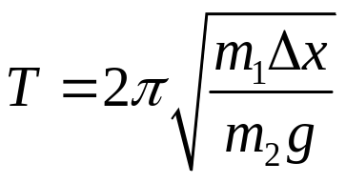

5、轻弹簧上端固定，下系一质量为 的物体，稳定后在
下边又系一质量为 的物体，于是弹簧又伸长了 ，若
将 移去，并令其振动，则振动周期为：

